Slide 1
第5章 下向構文解析
5.1 再帰下降法
5.2 演算子の追加
5.3 文法からの下向構文解析の生成
5.4 LL(k)構文解析

Slide 2
ソースプログラム
ASCII文字列
解析
字句解析
字句解析：
文字列から句（トークン；単語，語彙に対応）を抽出すること
a = abc + x++;
a, =, abc, +, x, ++, ;
トークン列
構文解析
意味解析
構文木
合成
コード最適化
中間言語プログラム
コード生成
機械語／アセンブリ言語
オブジェクトコード

Slide 3
■ 構文解析
与えられたトークン列のもとで，開始記号から終端記号列に至る導出過程を決定
■ 下向構文解析
構文木を上（開始記号である根）から下（終端記号である葉）に向かって構築．記号列に次に何が来るかを仮定しながら構文解析を進行．
■ 再帰下降法
下向構文解析のなかで，構文解析プログラムが再帰的手続きで構成されたもの

Slide 4
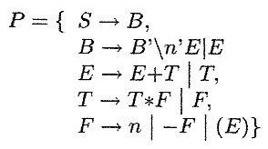
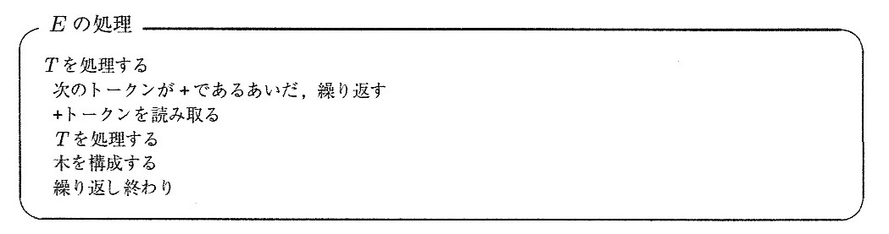
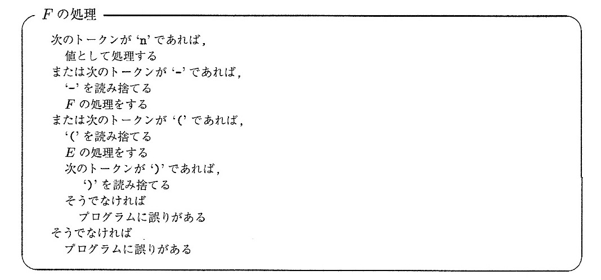


■ 再帰下降法の例
生成規則
$T+T+ ⋯+T$
$F∗F∗ ⋯∗F$
T の処理

Slide 5
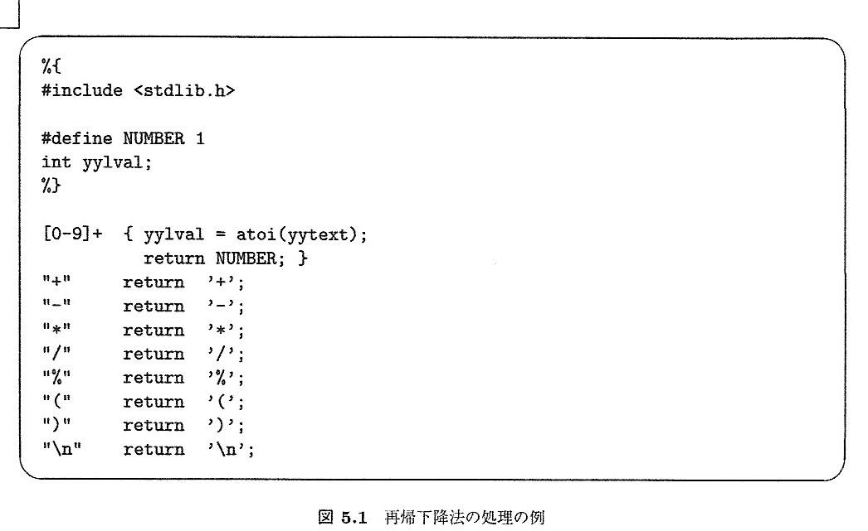
■ 字句解析（lex）

Slide 6
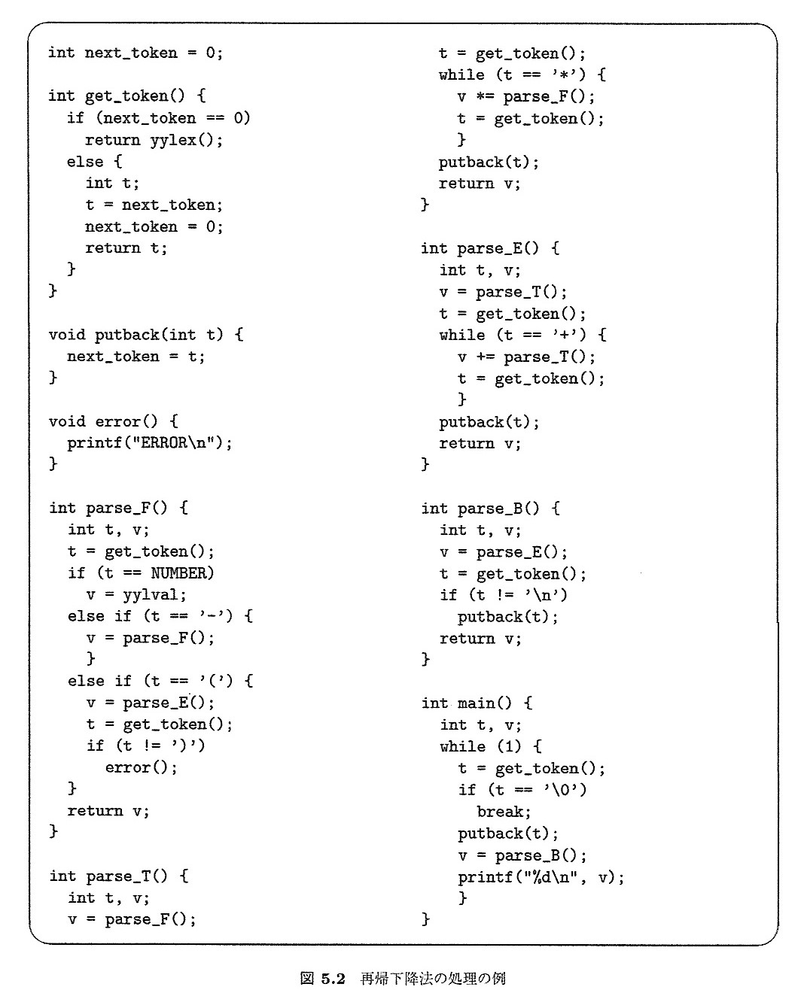
■ 構文解析（C言語）

Slide 7
第5章 下向構文解析
5.1 再帰下降法
5.2 演算子の追加
5.3 文法からの下向構文解析の生成
5.4 LL(k)構文解析

Slide 8


■ 優先順位を考慮した木の構成例
直前の演算子の優先順位が，受け取った演算子のそれより低い． ⇒ 新しい木を作成する
直前の演算子の優先順位が，受け取った演算子のそれより高い． ⇒ 木をまとめる．
$$\hat{}2+3∗5\$$$
＊
2
3
5
+
$$\hat{}2∗3+5\$$$
＊
5
2
3

Slide 9
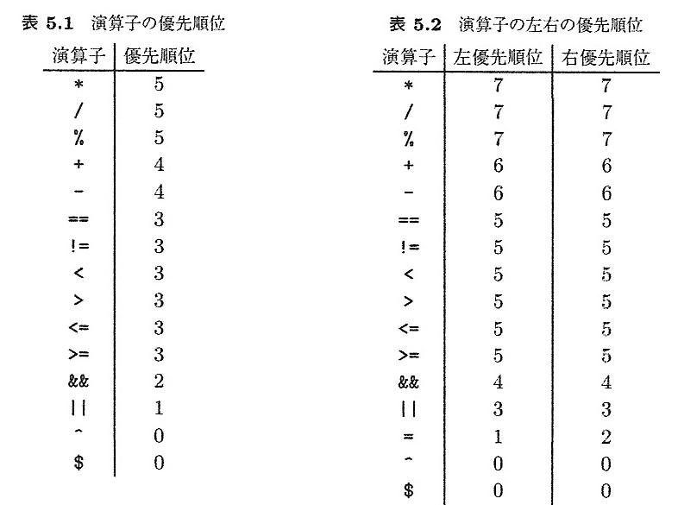
■ 演算子の優先順位
演算子に優先順位の強さを表す整数を定義し，構文木を作成する際にすでにある木の一部にするか，または新しい木を作成するかを判断．

Slide 10
第5章 下向構文解析
5.1 再帰下降法
5.2 演算子の追加
5.3 文法からの下向構文解析の生成
5.4 LL(k)構文解析

Slide 11
■ 直構文解析
再帰下降法では人が文法の意味を解釈し，それに合わせて処理を記述することが必要．これに対して，直構文解析は文法から直接コンパイラを生成する解析法．
■ LL構文解析
生成規則と先頭記号集合を用いて，次に入力するトークンから適用できる生成規則を特定していく解析法．
備考：入力文字列を左（Left）から構文解析していき，左端導出（Leftmost Derivation）を行うため，LL構文解析という．

Slide 12
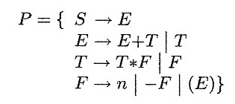
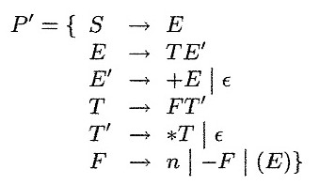
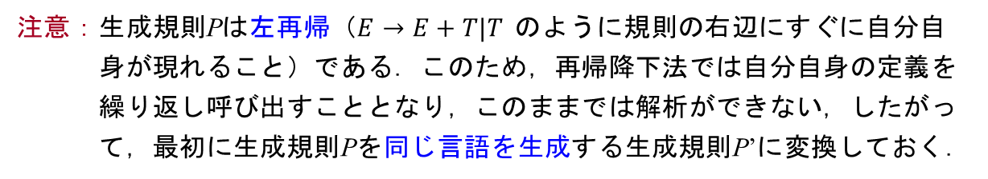
■ 構文解析の例．
生成規則P（左再帰） 生成規則P’（左再帰でない）
注意：生成規則Pは左再帰（$E→E+T|T$ のように規則の右辺にすぐに自分自身が現れること）である．このため，再帰降下法では自分自身の定義を繰り返し呼び出すこととなり，このままでは解析ができない，したがって，最初に生成規則Pを同じ言語を生成する生成規則P’に変換しておく．

Slide 13
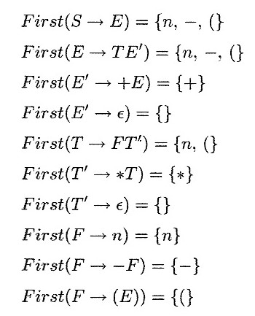
■ 先頭記号集合
それぞれの生成規則に対して，それから導出される終端記号の並びで先頭にくる可能性のある記号から作られる集合．
■ 先頭記号集合の例
生成規則P’
P’の先頭記号集合
ー

Slide 14





$$2+3∗4+5$$
S
E
T
E’
F
T’
+
E
2
$$ε$$
T
E’
F
T’
+
E
3
＊
T
T
E’
***
F
T’
F
T’
$$ε$$
4
$$ε$$
5
$$ε$$

Slide 15
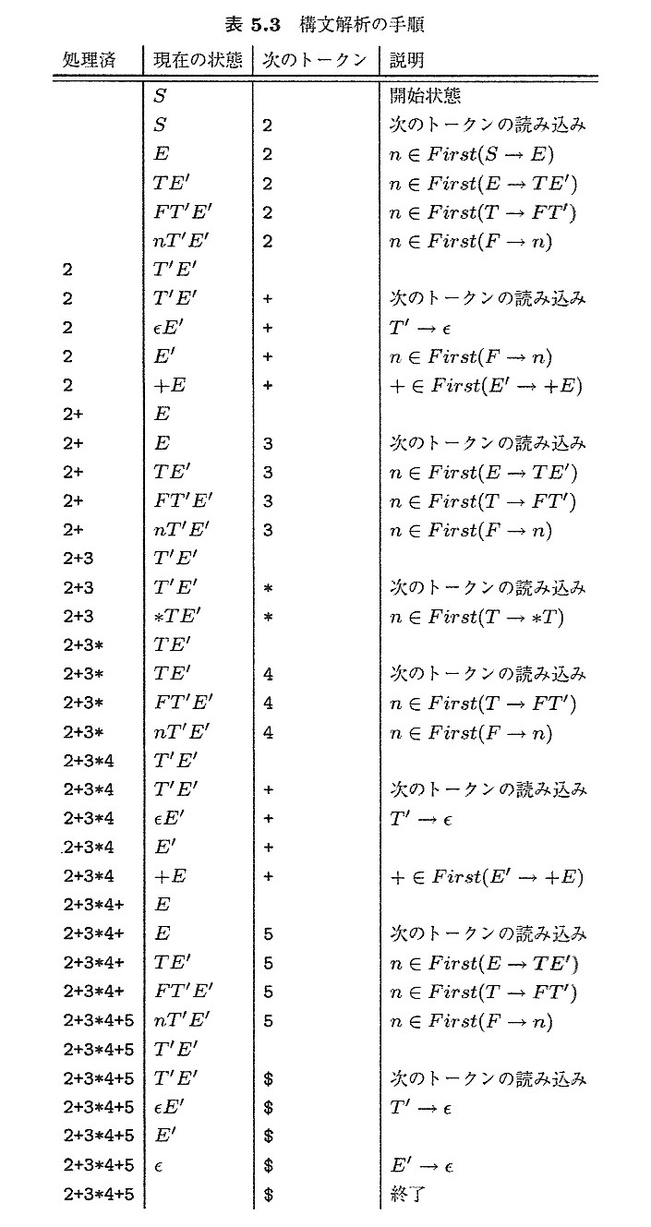
■ 構文解析手順の例．

Slide 16
第5章 下向構文解析
5.1 再帰下降法
5.2 演算子の追加
5.3 文法からの下向構文解析の生成
5.4 LL(k)構文解析

Slide 17
■ LL(k)構文解析
生成規則と，先頭k個の終端記号の列の集合からなる先頭記号集合を用いて行う解析法．

Slide 18
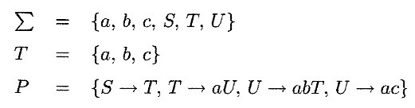
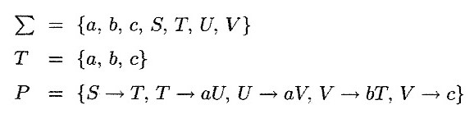
■ LL(1)とLL(2)の関係
生成規則P₁
＊LL(1)では解析できないが，LL(2)では解析可能
生成する言語は同じ
生成規則P₂
＊LL(1)で解析可能
LL(k), k>1で解析できる言語は，文法を修正することによってLL(1)でも解析可能．
文法の定義はLL(k)の方がLL(1)よりも容易．

